Slide 1
教師簡介 1
現職專任 (Current full-time position)
生物資源博士班(研究所)專任教授 (2006-)
合聘單位 (Jointly appointed position)
- 森林系(2009- )
- 農企業管理國際碩 士學位學程(2018- )
聯絡 (Contact)
  E-mail: wttsai@mail.npust.edu.tw
  08-7703202-5187(Lab)/7399(Office)

Slide 2
講者簡介 2
學歷 (Education)
- Ph.D., Environ. Eng., National Taiwan University, 1994
(台大環工博士)
- M.S., Chem. Eng., National Taiwan University, 1987
(台大化工碩士)
- B.S., Chem. Eng., Tamkang University, 1985
(淡大化工學士)
經歷 (Experience)
- Chang Chun Plastics Co., 1987
(長春石化集團-新竹廠)
- CTCI Eng. Consultant, 1988-1991
(中鼎工程公司-環境工程專案)
- Chia-Nan University of Pharmacy and Science, 1995-2006
(嘉南藥理科技大學環工系)

Slide 3
講者簡介 3
研究專長與領域 (Research interests and fields)
- Biomass Energy Technology
(生質能源技術 )
- Activated carbon & Biochar
(活性碳、生質炭)
- Biological Residue Reuse
(生物廢料再利用)
- Greenhouse gases mitigation & energy policy
(溫室氣體減緩與能源政策)
- Colloid Interface and Adsorption Technology
(膠體介面與吸附技術)

Slide 4
演講者簡介 4
學術榮譽 (Academic honors/awards)
- 110年中國工程師學會傑出工程教授獎
- 109年第2屆綠色化學應用及創新獎(綠色化學教育類)個人組
- 108年度科技部傑出研究獎
- 國科會專題研究計畫第一級主持人(2005-2007)
- 國科會甲等研究獎助 (1995-2000)
- 全國工業減廢績優個人 (1991)
專業執照 (Professional licenses)
- 技師 (環工、化工、工安、工衛、消防)
- 技術士 (甲級勞工安全管理師、乙級勞工安全衛生管理員)

Slide 5
演講者簡介 5
國外期刊編輯委員(Journal Editorial board)
Journal of the Taiwan Inst. of Chem. Engineers (SCI, Assoc. Editor; 2018-)
Environments (SCOPUS/ESCI; 2018-)
Current Topics in Toxicology (SCOPUS; 2018-)
Journal of Environmental Chemistry and Toxicology (Editor; 2017-)
International Journal of Plant, Animal and Environmental Sciences (2019-)
Journal of Environmental Science and Public Health (2017-)
Journal of Environment & Biotechnology Research (2016-)
Energy Science and Technology (Deputy Editor; 2012-)
Forest Research (2013-)
Sustainable Chemical and Engineering (2021-)
Waste (2022-)
Advances in Environmental and Engineering Research (2022-)

Slide 6

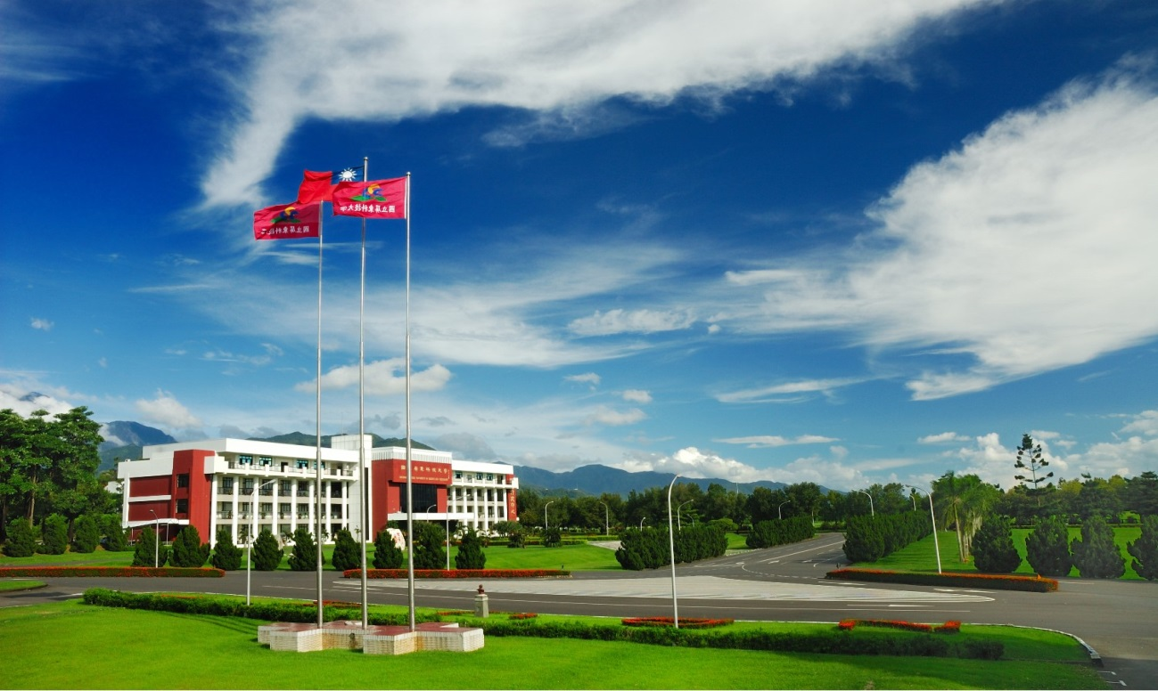
感謝聆聽 敬請指教
(Thank you for your attention)
產業合作－技術升級
成就學生－光大校譽

